Slide 1
Relatório Mapa de processos nmCliente
Período avaliado de dtInicio à dtFim;
- qtdeColab colaboradores analisados;
- qtdeGrupos Grupos;
- com 40 nós com maior tempo.

Slide 2
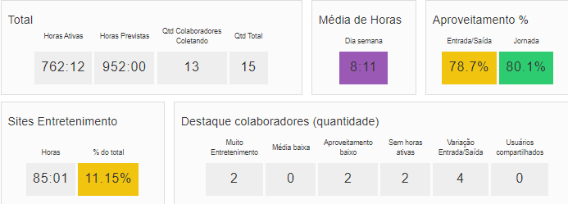

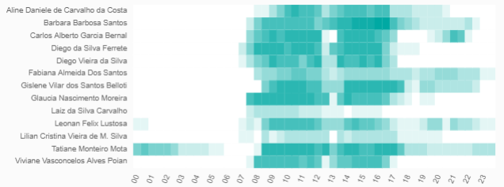
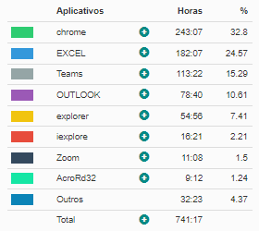
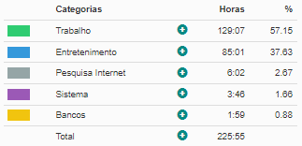
Geral
> Média de [diario] horas por dia;
> + de [horas] horas coletadas;
> Maior tempo gasto com serviços Web, Excel e Teams;
> Distribuição de ocupação equilibrado, com uso estendido fora do expediente tradicional.

Slide 3

nmGrupo

Slide 4



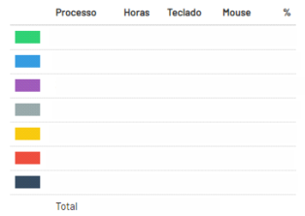
nmGrupo
Tempo
Interações
Headcounts
00K
qtde
000h
99.9% Tempo
Processo | Horas | %Teclado
Processo00 | 00:00 | 00%
Processo00 | 00:00 | 00%
Processo00 | 00:00 | 00%
Processo00 | 00:00 | 00%
Processo00 | 00:00 | 00%
00%Tempo

Slide 5
nmTipo
nmTipo
000
Interações
Funcionalidade | Horas | Interações | Copiar | Colar
Func00 | 00:00 | 000 | 00 | 00
Funcionalidade | Horas | Interações | Copiar | Colar
Func00 | 00:00 | 000 | 00 | 00
000
Interações
nmTipo
nmTipo
000
Interações
Funcionalidade | Horas | Interações | Copiar | Colar
Func00 | 00:00 | 000 | 00 | 00
Funcionalidade | Horas | Interações | Copiar | Colar
Func00 | 00:00 | 000 | 00 | 00
000
Interações

Slide 6
nmTipo
nmTipo
000
Interações
Funcionalidade | Horas | Interações | Copiar | Colar
Func00 | 00:00 | 000 | 00 | 00
Funcionalidade | Horas | Interações | Copiar | Colar
Func00 | 00:00 | 000 | 00 | 00
000
Interações
Funcionalidade | Total Copiar
Copiar00 | 00
Copiar00 | 00
Copiar00 | 00
Copiar00 | 00
Copiar00 | 00
Funcionalidade | Total Colar
Colar00 | 00
Colar00 | 00
Colar00 | 00
Colar00 | 00
Colar00 | 00

Slide 7
nmGrupo
v
Tarefas
00 horas potencialmente automatizáveis
Potencial de automação: 00% do total das atividades!

Slide 8
To evolve people and teams through AI powered decisions.
bianca@evope.com.br
+55 11 4673 0515

